Slide 1
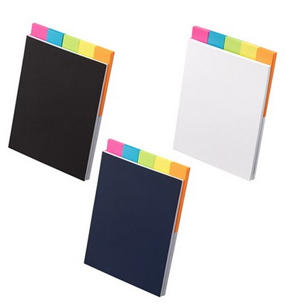
【提案書】
5+2付箋セット
特徴
大と中サイズは白一色のみですが、小はカラフルなカラーふせんで見た目にも可愛いセットです。カバーは黒、ネイビー、白の3色展開でご用意しておりますので、お好みでお選びください。
納期
納期スペース
仕様
素 材：紙
サイズ：W74×H105×D7mm
包 装：PP袋入り
備 考：ふせん大約30枚(2mm方眼)、ふせん中約30枚(無地)、
ふせん小約30枚×5種
黒 ネイビー 白
お見積
お見積りスペース

